Slide 1

Качество код. Анализ кода с NDepend

Slide 2
План
Качество
Какие способы достичь качества
Качество кода в аспекте проектирования
Принципы ООП/ООД
Метрики кода
NDepend
Notes:
Итак что вы услышите в этом докладе. Поговорим о качестве ПО в общем и какими способами можно достичь качественного ПО. Поговорим о качественном коде в аспекте проектирования, немного остановимся в этому контексте на принципах ООП, поговорим о том что такое метрики кода и зачем они нужны, ну и в конце для примера рассмотрим Ndepend – утилиту для статического анализа код с разнообразными метриками.

Slide 3
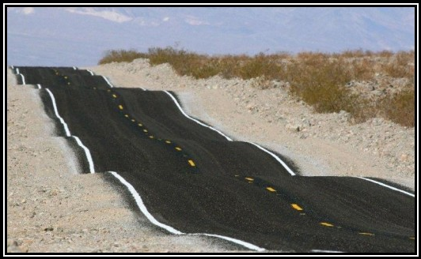
Зачем качество?
Notes:
Почему важно выпускать качественное ПО? Суть та же что и любой другой продукт. Например, наболевшая тема, - дороги. Зачем нам хорошие дороги? Чтобы было комфортней, быстрее и приятней ездить. Так и с ПО, качественное ПО – для того чтобы с ним было приятней и проще работать и оно удовлетворяло потребностям пользователя. Но качество со стороны пользователя это только вершина айсберга, и чтобы ее достичь нужно еще уметь строить качественное ПО.

Slide 4
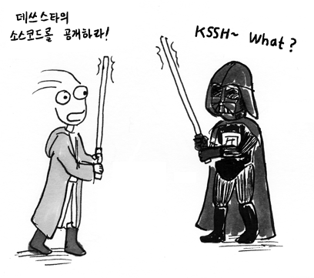
Холиворная тема
Notes:
А вообще, тема качества очень холиворная тема. И наверное единственным критерием качества – это будет хороший и user friendly продукт ввыпущенный успешно и в сроки. Но… В долгосрочной перспективе это может быть не так. Потому что запросики к ПО меняются и завтра может понадобится расширить существующую программу. А это уже может быть сложно.
Пример из опыта. Одна софтверная компания занималась разработкой своего продукта. Успешно выпустив и продав несколько версий одного из продуктов. Они пришли к тому что клиенты хотят более гибкое и настраиваемое решение. А сделать этого с существующим кодом было невозможно. Поэтому они сели все переписывать на .НЕТ с учетом будущих изменений, по сути сели писать свой фреймворк.

Slide 5
“Железный треугольник”
Железный треугольник, или треугольник менеджмента. Его смысл в том, что ограничения на объём работ, сроки и бюджет должны быть разумными и нужно ими управлять (балансировать)
Объем работ
(фичи, функционал, качество и т.д.)
Деньги
(бюджет, ресурсы)
Время
(график, сроки)
Где же качество?
Notes:
Итак, железный треугольник (iron triangle, project management triangle) – это абстракция, описывающая взаимодействие основных атрибутов или характеристик проекта: объема работ, сроков и ресурсов (команды, а следовательно и бюджета).
Иногда в центр этого треугольника кладут еще Quality, отмечая таким образом четвертую вершину, которая взаимосвязана с этими тремя, но мы сейчас не будем усложнять картину.
Смысл этого треугольника в том, что ограничения на объем работ (scope), сроки (time/schedule) и бюджет (cost/budget) должны быть разумными, и любой менеджер проекта должен уметь ими управлять. В противном случае проект рискует стать провальным.
Наверняка каждый, даже не занимающиеся непосредственного управлением проектами, сталкивались с ситуациями, когда оценка на разработку системы или ее куска превышает либо сроки, за которую необходимо сделать работу, либо бюджет, имеющийся у клиента. А может, сталкивался и с такими ситуациями, когда эта самая работа должна быть сделана в указанный срок ограниченными ресурсами (командой). Эту последнюю ситуацию как раз и называют железным треугольником, то есть треугольником, в котором все наши три вершины ограничены и зажаты, и у нас нет свободы действий ни по одной из них. И чем экстремальнее это “зажимание”, тем сложнее команде выполнить взятые на себя (или пообещанные кем-то сверху) обязательства.
Как же бороться с железным треугольником? Так же, как и с deadlock’ами – стараться не создавать предпосылок для его появления.
Проще всего это сделать, когда железный треугольник начинает проявлять себя еще на стадии планирования проекта или его фазы. В этом случае у менеджера проекта есть единственная правильная стратегия: предложить клиенту выбрать две из трех вершин, которые ему наиболее важны, а третью оставить варьируемой и с ее помощью избежать проблем. Имея три вершины, имеем три варианта:
Клиент более важно иметь продукт готовым полностью (ограничен объем работы), и у есть бюджет лишь на определенную команду. В таком случае сроки выполнения работ выбираются нами (отталкиваясь от оценки, а также размера и качества команды) или вообще делаются варьируемыми, если это возможно. Здесь нужно понимать, что этот вариант возможен лишь когда у клиента ограничен месячный или квартальный бюджет, если не хватает бюджета на весь проект, то нужно искать уже пути удешевления производства: покупка или использование сторонних разработок, использование более “дешевой” рабочей силы (аутсорсинг), экономия на качестве. Варьирование сроков здесь никого не спасает.
Клиент хочет иметь продукт готовым полностью в указанные сроки. Единственный разумный (!) вариант здесь – увеличение команды. Не очень разумные варианты вроде сверхурочные работы тоже имеют право на жизнь, но их нужно использовать ОЧЕНЬ аккуратно. С увеличением команды тоже есть один нюанс: оно не всегда приводит к желаемому результату. Во-первых, новым людям нужно время на вливание в проект (если он уже идет). Во-вторых, не все задачи хорошо параллелятся – часто задача Б может быть сделана лишь только после завершения задачи А, поэтому добавлять людей для выполнения задачи Б нет смысла. В-третьих, большее количество людей в команде ведет к увеличению времени на их координацию и общение между собой, что увеличивает оценку объема работ и, следовательно, бюджет. То есть, опять же, клиент платит больше. Все это ведет к тому, о чем говорил еще дядюшка Брукс (перефразируя): 9 женщин не родят ребенка за 1 месяц.
Клиент хочет иметь продукт в указанные сроки, но у него нет бюджета на увеличение команды. В этом случае единственная наша возможность – это варьирование объема работы, т.е. приоритезация задач проекта и договор сделать лишь те, что мы успеем, с учетом приоритетов. Менее важные задачи рискуют оказаться за границами продукта к дате релиза.
Эта ситуация очень напоминает выбор спальника (да и кучи других товаров). Спальник имеет три основных атрибута для выбора, находящихся в обратной пропорциональности друг от друга: теплота, вес и стоимость. Если у вас ограничен бюджет на покупку, вы можете купить либо теплый спальник, либо легкий. Если же вы хотите и то, и другое – пожалуйста, но придется раскошелиться.
В железный треугольник можно попасть и в середине проекта. Причин может быть много: промах в оценке трудозатрат, давление со стороны руководства, в конце-концов, приход на уже идущий плохо спланированный проект. Что делать в случае, когда контракты уже подписаны?
Прежде всего, не паниковать :) Не вы первые, не вы и последние – по разной статистике в IT около 20-25% заваленных проектов, и еще около 45-50% – вышедших за рамки запланированных бюджетов, сроков, либо выпущенных не полностью готовыми (не вся функциональность либо плохое качество).
А вот дальше нужно сесть и хорошо подумать, причем желательно вместе с вашим клиентом. Возможно, вы сможете найти компромисс и освободить одну из вершин, а даже если и нет – клиенту лучше быть в курсе происходящего как можно раньше, а не за неделю перед релизом, чтобы успеть подстелить соломку, где это возможно. Оптимизация процесса работы и коммуникаций, более строгий контроль за выполнением работ, строгий change requests management, оплаченные сверхурочные, дополнительная мотивация сотрудников премиальными – все это может помочь не потерять лицо в глазах клиентов и избежать штрафов за срывы сроков. Но все-таки наилучшая рекомендация для менеджера проекта – постоянно держать в голове этот самый треугольник и отталкиваться от него, дабы свести возможность срабатывания этого риска к минимуму.

Slide 6
“Железный треугольник”
Объем работ
(фичи, функционал, качество и т.д.)
Качество
Деньги
(бюджет, ресурсы)
Время
(график, сроки)
Качественное ПО получается в результате баланса между объемом работ, сроками и бюджетом
http://www.intuit.ru/department/se/msd/4/3.html
Notes:
Про треугольник рас

Slide 7

К чему эти треугольники?

Slide 8
Ценности качественного кода
Расширяемость, гибкость (extensibility, agility)
Сопровождаемость (maintainability)
Простота (simplicity)
Читабельность, понятность (readability, clarity)
Тестируемость (testability)
Notes:
Конечно, это не все полезные свойства, которыми может обладать код, но мы пока остановимся на этих. Эти свойства без преувеличения можно назвать ценностями кода, потому что код, ими обладающий, является по-настоящему ценным :)
Примечание. Однако, стоит заметить, что некоторые ценности противоречат друг другу. Например, расширяемый код, как правило, более сложен в написании и, соответственно, понимании. Сложно написать код, который бы обладал всеми вышеперечисленными свойствами в полной мере, поэтому здесь всегда приходится идти на компромисс в зависимости от дополнительных требований конкретного приложения и, следовательно, его приоритетов.
Итак, теперь мы лучше понимаем, что означают абстрактные слова "хороший код", "правильный код" и т.д. Это код, который обладает полезными внутренними качествами (ценностями).

Slide 9

Какие есть способы?
Организационные
XP (eXtreme Programming)
Code review
Project management, methodology,
Utilities: StyleCop, FxCop, Code Analysis
Requirements…
Технические
Юнит-тесты
TDD, Defensive programming style
OOP/OOD, principles
Обучение

Slide 10
Какие есть способы?
Внешние – программистские практики
Парное программирование
Статический анализ кода
Code review ,
Unit-tests, TDD/BDD
Внутренние - правильное проектирование и рефакторинг кода как способ превращения плохого кода в более хороший
OOP/OOD, principles,
Programming style

Slide 11

Сode Review
Организационные способы

Slide 12

Статический анализ кода
StyleCop, FxCop, Code Analysis, Ndepend
Цель автоматизировать review кода и обратить внимание на распространненые ошибки и скользкие участки.
В идеале внедрить стат. анализ в CI (build process)
Организационные способы

Slide 13
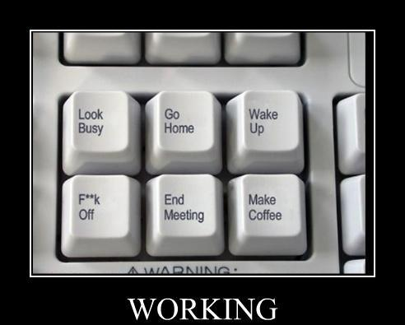
Методологии и управление
Управление проектом напрямую влияет на результаты и удовлетворенность от работы
Хаотическое управление = низкое качество (e.g. Cowboy coding)
Организационные способы
Notes:
Пример: количество и длительность митингов в день, фейковые отчеты, отсутствие коммуникаций. Лучше иметь хоть какую-то задекларированную методологию на проекте чем никакую. Методологии есть разные. Например почти все итеративные методологии разработки ставят перед собой задачу выпускать качественный и оттестированый продукт в конце каждой итерации

Slide 14
Extreme programming
Парное программирование
Всесторонний code review
Юнит-тесты на весь код (TDD)
YAGNI, не пишем того, что не нужно
Изменчивые требования
Частая коммуникация с заказчиком и в команде
Организационные способы
Notes:
Почему я выделил XP? Потому там есть такая штука как парное программирование
Активити в XP: coding, testing, listening, designing

Slide 15

Обучение
Никакие утилиты стат. анализа не заменят людей
Позволяет писать качественные код
Повышает коммуникации
Улучшает команду
Парное программирование способствует
Обучение
Обучение
Профессиональная команда
Качественный код

Slide 16
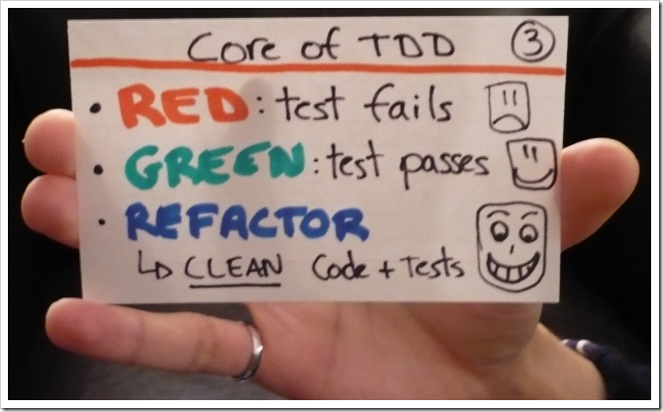
Юнит-тесты, TDD
Юнит-тесты – позволяют контролировать соответствие кода задуманному поведению.
ТDD – подход к написанию кода начиная с тестов. «Тесты вперед»
Технические способы
Notes:
Unit-tests: Упрощают рефакторинг, делают его безопаснее. Являются показателем работоспособности, качества архитектуры
TDD: Код изначально тестируемый

Slide 17

Рефакторинг
Технические способы

Slide 18

Защитное программирование
Defensive programming
Использование ассертов (asserts)
Использование контрактов кода (code contracts) Ассерты или контракты как мини юнит-тесты если что то идет не так
Технические способы
Notes:
Я знаю что вы подумали. Это тимлид которые бьет программистов если они не сделают свою работу.

Slide 19
Технический долг
К его появлению приводит быстрая и бездумная разработка
Когда мы понимаем, что можем написать дизайн лучше, но в силу причин не делаем этого – мы откладываем долг.
Выплачивать придется рефакторингом
Технические способы
Notes:
Технический долг
С вопросом важности проектирования тесно связана концепция технического долга или задолженности (Technical debt). Технический долг - это очень хорошая метафора, иллюстрирующая то, что быстрая и бездумная разработка кода приводит к появлению т.н. технического долга, похожего на финансовый долг, когда мы берем кредит. Как и финансовый, технический долг (кредит) имеет свои проценты, которые накапливаются с течением времени, и которые мы постоянно вынуждены выплачивать при добавлении новой функциональности, если мы не хотим выплачивать тело этого кредита. Со временем проценты становятся настолько велики, что мы вынуждены остановить добавление функционала и выплатить часть тела нашего кредита - зарефакторить быстрый и кривой дизайн приложения и сделать его более качественным. Несмотря на то, что этот процесс занимает время, таким образом мы уменьшаем будущие проценты.
Также эта метафора объясняет, почему иногда приходится писать код быстро, не тратя времени на правильное проектирование. Как и с точки зрения финансов мы берем деньги в кредит/долг для более быстрого достижения поставленной цели, здесь мы это также делаем для более быстрого получения результата. Однако мораль сей басни такова, что не нужно забывать, что за подобные действия мы будем расплачиваться в дальнейшем. Более подробно о техническом долге можно почитать у Фаулера и Jeff Atwood.

Slide 20
Ценности, принципы и паттерны
Ценности
Принципы
Паттерны
Код
Notes:
На вершине пирамидки располаются наши ценности (свойства), которых мы хотим достичь. Чуть ниже располагаются принципы - в какой-то степени они описывают правила, используя которые мы можем достичь наших ценностей. Еще ниже - паттерны, как более низкоуровневые рецепты. И в самом низу - обыкновенный код.
Однако данная пирамидка совсем не обозначает, что нельзя достичь вершины, не зная те же паттерны или принципы. Очень даже можно, вот только не факт, что в полученном результате их не будет :) Да и зачем изобретать велосипед, если можно использовать наработки таких умных и известных инженеров, как Бек, Гамма, Фаулер, Лисков, и множество других. Понимание и разумное использование принципов и паттернов помогает достигнуть вершины быстрее и с меньшими трудозатратами.
===
Знание ценностей, принципов и паттернов приводит к другим критериям оценки кода, а именно метрикам кода. Но сначала рассмотрим некоторые приципы

Slide 21
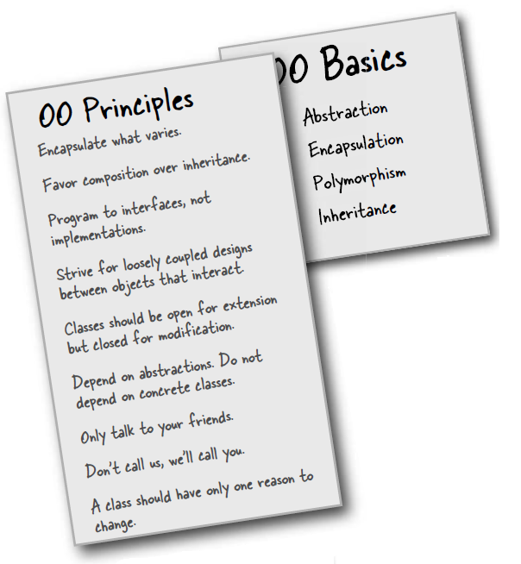
Принципы ООП/ООД
Принципы SOLID
Принципы GRASP
KISS = Keep it simple
DRY = Don’t repeat yourself
YAGNI = You ain’t gonna need it
Технические способы
http://msug.vn.ua/Posts/Details/4221
Notes:
SOLID: Single resposibility, Open-close principle (мы должны иметь возможность менять поведение системы, без изменения уже существующего кода), Liskov substitution, Interface segregation, Dependency injection
GRASP: Information Expert, Creator, Controller, Low Coupling, High Cohesion, Pure Fabrication, Indirection (посредник), Protected Variations, Polymorphism

Slide 22
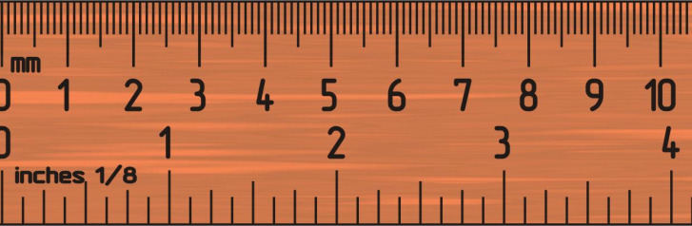
Метрики кода
Это количественные показатели, которые можно измерить и которые могут дать представление о качестве кода
Что можно померять:
Lines of code
Number of classes
Inheritance depth
Maintainability index
Cyclomatic index

Slide 23
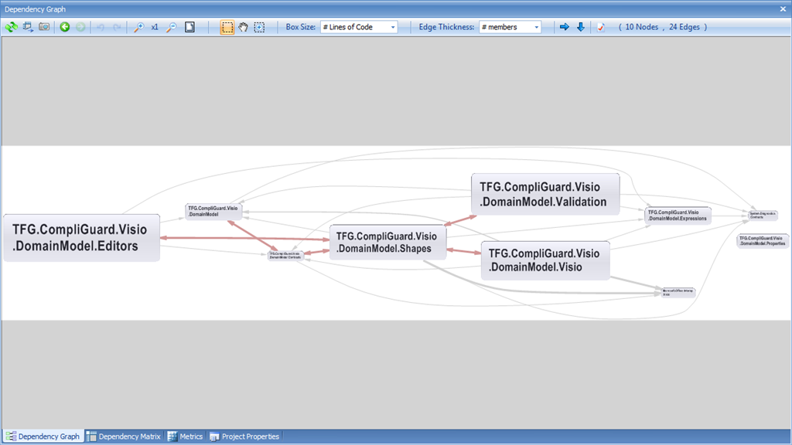
NDepend. Dependency graph

Slide 24
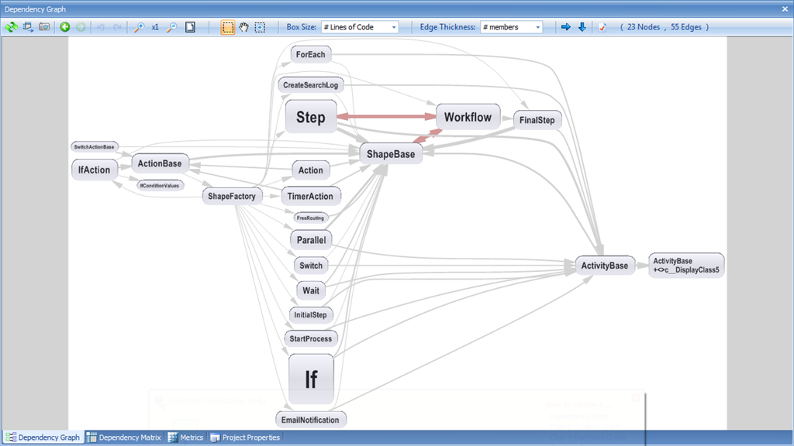
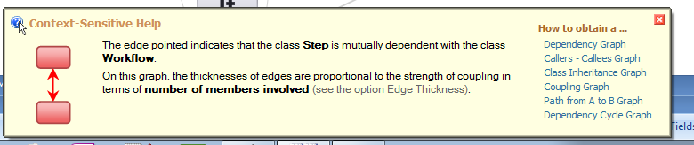
NDepend. Dependency graph

Slide 25
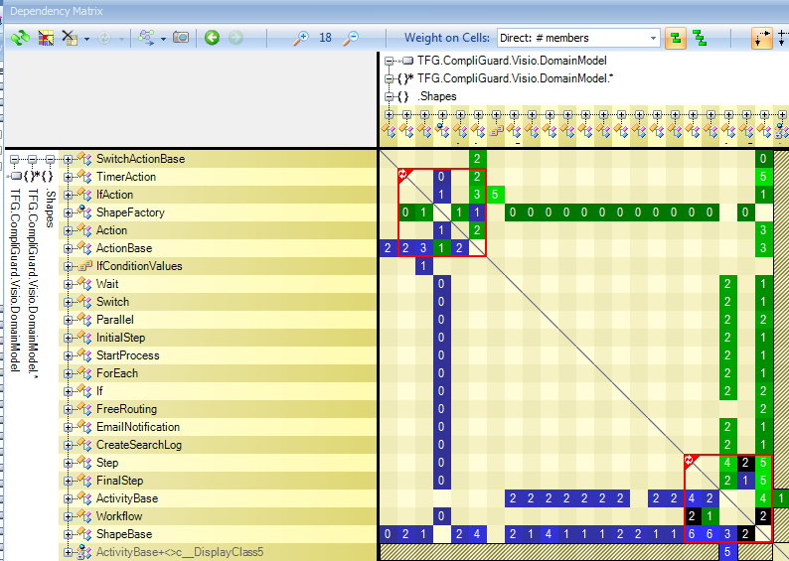
Ndepend. Dependency matrix

Slide 26
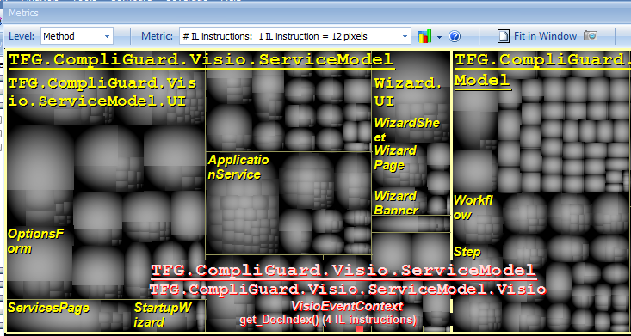
Ndepend. Metrics view

Slide 27
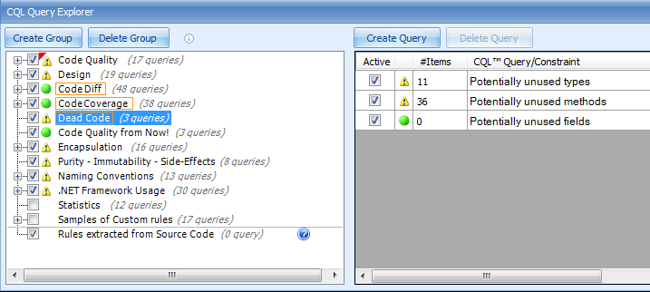
CQL Query Explorer

Slide 28
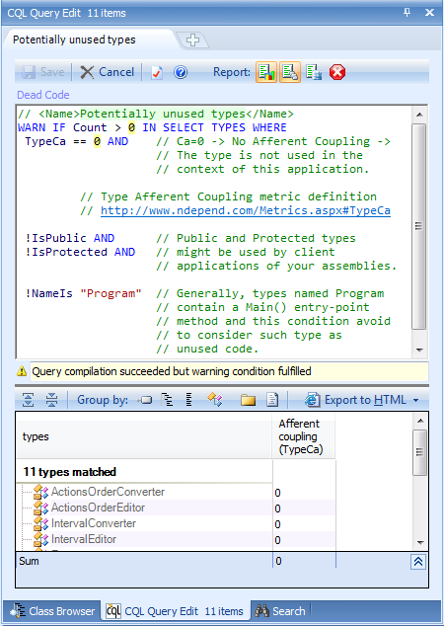
NDepend. CQL
SQL подобный синтакс
Запросы к базе кода (code base), чтобы полу- чить метрики
SELECT TOP 10 METHODS
ORDER BY NbLinesOfCode DESC
SELECT METHODS
WHERE NbLinesOfCode > 10
SELECT FIELDS WHERE HasAttribute "System.ThreadStaticAttribute"

Slide 29
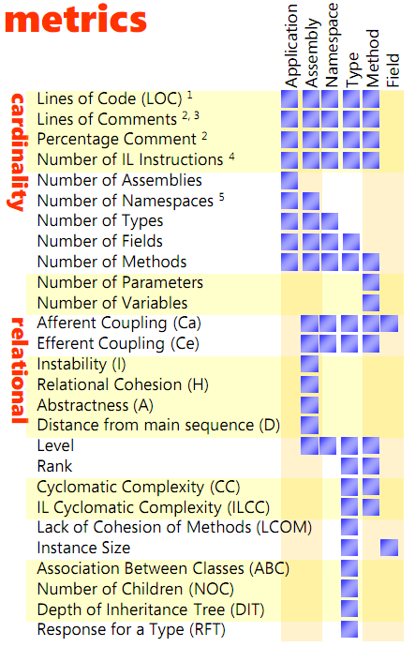

Метрики

Slide 30
Coupling
Efferent coupling (Ce): внутренняя связанность, число типов внутри сборки, которые зависят от типов из вне сборки
Afferent coupling (Ca): внешняя связанность, число типов вне сборки которые зависят от типов в внутри сборки

Slide 31
Instability (I)
Instability (I): отношение внутренней связанности(Ce) к общей связанности, индикатор устойчивости к изменениям.
I = Ce / (Ce + Ca)
I=0 – полностью стабильная сборка, сложная для модификации.
I=1 – нестабильная сборка, внутри слабая связанность

Slide 32
Abstractness (A)
Abstractness (A): абстрактность, отношение числа внутренних абстрактных типов к числу внутренних типов.
A=0 – полностью «конкретная» сборка
A=1 – полностью абстрактная сборка

Slide 33
Relational Cohesion (H)
Relational Cohesion (H): относительная сцепленность, среднее число внутренних отношений на тип:
H = (R + 1) / N,
где R = число отношений внутри сборки,
N = число типов сборки
Классы внутри сборки должны сильно соотносится друг с другом, и сцепленность должна быть высокой.
С другой стороны, слишком большие значение могут означать излишнюю связанность. Хорошие значения сцепленности 1.5 ≤ H ≤ 4.0

Slide 34
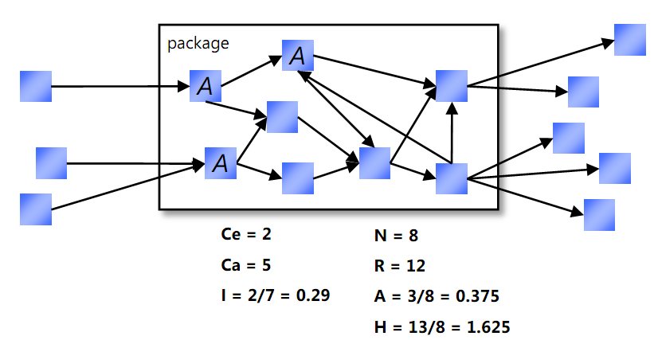
Coupling, Cohesion, Abstractness and Instability metrics on example
Се = внутренняя связанность, Са – внешняя, I – стабильность,
N – число типов сборки, А – абстрактность, Н – относительная сцепленность

Slide 35
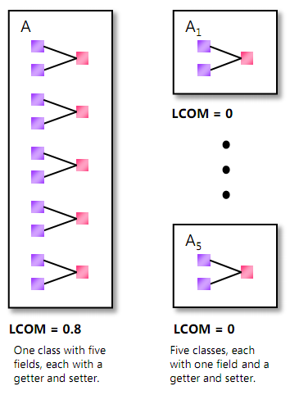
Lack of cohesion (LCOM)
Принцип SRP утверждает, что класс должен иметь не более чем одну причину для изменения. Такой класс сцепленный (cohesive).
Высокое значение означает плохо сцеплений класс.
Типы, у которых LCOM > 0.8 могут быть проблемными. Тем не менее, очень сложно избежать таких не-сцепленных типов

Slide 36
Cyclomatic Complexity (CC)
Число следующих выражений в методе:
if, while, for, foreach, case, default, continue, goto, &&, ||, catch, ? : (ternary operator), ?? (nonnull operator)
Эти выражения не учитываются:
else, do, switch, try, using, throw, finally, return, object creation, method call, field access
CC > 15 сложно понимать, CC > 30 очень сложные и должны быть разбиты на более мелкие методы (кроме сгенерированного кода)

Slide 37
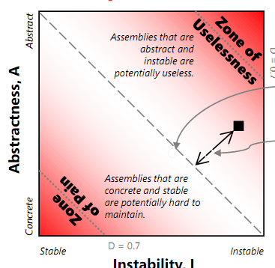
Distance from main sequence: zone of pain and zone of uselessness
Main sequence в терминах NDepend,
A + I = 1,
Представляет оптимальный баланс между абстрактностью и стабильностью
D – это нормализированное расстояние от main sequence, 0 ≤ D ≤ 1
Сборки с D > 0.7 - проблематичны
Но, в реальной жизни, сложно избежать таких сборок. Просто необходимо удерживать число таких сборок минимальным.

Slide 38
Cсылки и источники
Msug
http://msug.vn.ua/Posts/Details/4199 - NDepend
http://msug.vn.ua/Posts/Details/4221 - GRASP
NDepend
http://www.ndepend.com/
http://www.ndepend.com/GettingStarted.aspx
Метрики NDepend
http://www.hanselman.com/blog/content/binary/NDepend%20metrics%20placemats%201.1.pdf
http://ndepend.com/Metrics.aspx
О качестве
http://merle-amber.blogspot.com/
http://blog.byndyu.ru

Slide 39


Спасибо за внимание:)

